Slide 1
ЖОҒАРЫ ОҚУ ОРЫНДАРЫНДАҒЫ БАСҚАРУ 15-дәріс (3.3)
П.ғ.к., профессор м.а. Шолпанқұлова Г.К.

Slide 2
ЖОСПАР:
1.Менеджмент және педагогикалық менеджмент жайлы түсінік.
2.Педагогикалық менеджмент қызметтерінің мәні мен ерекшеліктері
3. Педагогикалық менеджменттегі басқару стильдері

Slide 3
«Менеджмент» ағылшынның «management» сөзі, мынадай мағынаны білдіреді:
адамдармен сөйлесу тәлімі;
басқару өнері, билік, т.б.
латынның «манус» - қол сөзінен шыққан, яғни, басқару көзқарасы, әдісі, құралы мен түрінің жиынтығы.

Slide 4
Менеджмент (ағылш. мanage – басқару, меңгеру, ұйымдастыру) ұйымда немесе кәсіпорында жұмыс істейтін адамдардың еңбегін басқара отырып, алға қойған мақсатқа жетуді ұйымдастыра білу, әлеуметтік, оның ішінде, білім беру үрдістерін басқару принциптері, әдістері, құралдары мен нысандарының жиынтығы.

Slide 5
Менеджмент іс - әрекеттің ұйымдастыру тиімділігін арттыру мақсатында басқарудың әдістерінің, принциптерінің, амалдарының жиынтығы. Минималды шығын және максималды тиімділікпен мақсатқа қол жеткізуді қамтамасыз ету. Бұл анықтама менеджменттің негізін салушы Анри Файоль анықтамасына сәйкес: «Менеджмент – істі мақсатына жеткізу мен одан барынша көп мүмкіншілік пен пайда алу».

Slide 6
“Менеджмент” феномені: басқару әрекетінің ерекше спецификалық түрі (Ф.Питер Друкер); жүзеге асырылатын кәсіби іс-әрекеттің дербес түрі (И.Н.Герчиков); еңбекті басқару арқылы қойылған мақсатқа жету іскерлігі (Л.И.Евенко) ретінде қарастырылады.

Slide 7
Бұл мағыналарда менеджмент кәсіби іс-әрекеттің өзіндік мәні бар ерекше түрі ретінде осы іс-әрекеттің субъектісі талантты маман – менеджерді, оның іс-әрекет түрлерін сипаттайды.

Slide 8
«Менеджмент» ұғымы «басқару» терминінің баламасы, толық емес формадағы синонимі. Мысалы, «басқару» адамзат әрекетінің сан алуан түрінде (көлікті басқару); әртүрлі іс-әрекет саласында (жансыз табиғатты, биологиялық жүйені, мемлекетті басқару); әртүрлі басқару органдары (мемлекеттік, қоғамдық ұйымдардағы, кәсіпорын мен бірлестіктегі бөлімдер) қолданылады.

Slide 9
Басқару адамдардың кәсіптік қызметі, бұл ұжымға, жеке адамға, олардың бірлескен жұмысына (еңбекке) мақсатты түрде жүйелі ықпал ету.
Басқару мақсатқа сай басқару объектісін реттеуге бағытталған шешімді дайындау, ұйымдастыру, бақылау, нақты ақпарат негізінде талдау жасау, қорытынды шығару.

Slide 10
Басқару категория ретінде
Қоғамдағы басқару (әлеуметтік жүйе)
Өлі табиғатты басқару (техникалық жүйе)
Тірі табиғатты басқару (биологиялық жүйе)
Басқару белгілі бір жүйенің маңызды мақсаттарына жетуге бағытталған үйлестірілген іс-әрекеттердің жиынтығы.

Slide 11
Статистикада басқару құрылым, ал динамикада үрдіс ретінде қарастырылады.
Басқару құрылымы – бұл басқару органдарының жүйесі. Ұйымдастырылған жүйенің белгілі құрылымын сақтауды, оның іс-әрекетінің тәртібін қолдауды, мақсаты мен бағдарламасын жүзеге асыруды қамтамасыздандыратын элемент, функция.

Slide 12
Басқару субъектісі – индивид, әлеуметтік топ (адамдар тобы).
Басқару объекстісі – басқару ықпалы бағытталған объективті шындық (басқарылатын жүйе яғни кәсіпорын, бөлімшелер). Басқару объектісі мен субъектісі арасында диалектикалық өзара байланыс (ықпал) бар.

Slide 13
К.Левин басқару стильдерінің үш классикалық түрін бөліп көрсетеді: авторитарлық, либералды және демократиялық.
Басқару үрдісі адамзаттық іс-әрекеттің ерекше түрі ретінде ұжымға қатысушылар жұмыстарының мақсатқа бағыттылығы мен келісімділігін қамтамасыз етуден туындаған.

Slide 14
Ocsford сөздігінде бұл ұғымға мынадай түсініктер беріледі: адамдармен қарым- қатынас жасау әдісі; билік және басқару өнері; шеберліктің ерекше түрі және әкімшілік дағды; басқару органының әкімшілік бөлігі. Басқарудың негізгі мақсаты – нәтижеге қол жеткізу үшін күштерді, құралдарды, уақытты, ресурстарды (адамзаттық, материалдық, қаржылық) тиімді, жоспарлы қолдану, мәселенің шешімін қабылдау үрдісін жетілдіру.

Slide 15
Педагогикалық менеджмент білім беру жүйелері мен үрдістерін басқару ғылымы ретінде педагогиканың саласы, ол білім беру саласындағы және оқу-тәрбие мекемесіндегі басқаруды ұйымдастыру мәселелерін зерттейді (В.А.Ситаров).
Педагогикалық менеджмент қазіргі заманғы мектептегі тұтас педагогикалық үрдісте тұлғаны психикалық және әлеуметтік дамыту үрдістерін басқару технологиясы, құралдары мен қағидаларының жиынтығы (Е.В.Руденский, Т.С.Панина).

Slide 16
Педагогикалық менеджмент - білім беру үрдісін басқарудың принциптері, әдістері, ұйымдастыру формалары және технологиялық тәсілдері (Л.И.Петрова).
Педагогикалық менеджмент - мұғалімнің басқарушылық әрекеті, бала тұлғасын жаңа әлеуметтік-педагогикалық жағдайларға дайындауға, дамытуға, мақсаттарға жетуге бағытталған (Л.В.Горюнова).

Slide 17
«Педагогикалық менеджмент» педагогикалық жүйелер мен олардың тиімділігіне, қызметтеріне және дамуына бағытталған басқарудың технологиялық тәсілдері, қағидалары, әдістері, ұйымдастыру формаларының кешені.

Slide 18
Білім беру үрдісін басқару функциялары:
талдау (педагогикалық);
мақсаттылық ;
жоспарлау;
шешім қабылдау;
ұйымдастыру;
педагогикалық ұжымды мотивациялау;
педагогикалық мониторинг;
білім беру әрекетінің маркетингі.

Slide 19
Педагогикалық менеджмент функциялары
М.А.Гончаров | В.П.Симонов | Т.И.Шамова
 |  | Ақпараттық-аналитикалық
Жоспарлау немесе шешім қабылдау | Жоспарлау | Болжамдық-жоспарлау
Қабылданған жоспар мен шешімдерді орындауды ұйымдастыру | Қабылданған жоспар мен шешімдерді орындауды ұйымдастыру | Ұйымдастырушылық-орындаушылық
Мотивация | Бақылау | Мотивациялық-мақсаттық
Бақылау |  | Бақылау-диагностикалық
 |  | Реттеу-корреляциялық

Slide 20
Педагогикалық менеджменттің түрлері:
Стратегиялық педагогикалық менеджмент – бұл білім беру жүйесінің миссиясына қол жеткізуде білімнің тиімділігін арттыруға бағытталған білімді стратегиялық басқарудың технологиялық тәсілдері мен ұйымдастыру формалары, әдістері, қағидаларының кешені.

Slide 21
Тактикалық педагогикалық менеджмент – сабақтың мақсатына жетудің тиімділігін арттыруға бағытталған білім алушыларды туындаған жағдаятқа сәйкес басқарудың технологиялық тәсілдері мең ұйымдастыру формалары, әдістері, қағидаларының кешені.

Slide 22
Операциялық педагогикалық менеджмент – педагогикалық міндеттерді шешуде нақты педагогикалық жағдаяттарды басқару үрдісінде алғашқы буын педагогтарының (оқытушының, кәсіптік оқыту шебері) басқарушылық іс-әрекеттерінің саласы (басқарудың бірінші деңгейі).

Slide 23
Бірінші тұрғыда «басқару» «педагогикалық менеджмент» ұғымына қарағанда кең мағынаны білдіреді. Н.Л. Коломинский білім берудегі менеджмент оқу-тәрбие мекемесі басшысының басқа адамдармен (қызметкерлер, т.б.) бірге қойылған мақсатқа жетудегі олардың белсенділігін, үйлесімді қатысуын қамтамасыз етуге бағытталған саналы өзара әрекеттестігі, осы үрдістің нәтижесінде басқа адамға ықпал ету, тиімді әрекетке психологиялық негіз болу.

Slide 24
Екінші тұрғыдан «басқару» мен «педагогикалық менеджмент» ұғымдарының мәні ұқсастырылады. В.П.Симоновтың пікірінше, менеджмент қойылған мақсатқа жетуде еңбекті, басқа адамның интеллектісі мен мінез-құлық мотивтерін қолданудағы басшының біліктілігі.

Slide 25
Үшінші тұрғыдан «педагогикалық менеджмент» ұғымының мәні мектепішілік басқаруға қарағанда терең сипатталады.
Т.И. Шамова педагогикалық жүйелерді басқару теориясы мен практикасындағы менеджмент құралдары педагогикалық мақсаттағы жолдарды анықтауға, білім беру мекемелерін басқару теориясы мен практикасын жаңа идеялармен, басқару міндеттерін шешудің тәсілдерін байытуға алып келеді деп тұжырымдайды.

Slide 26
Педагогикалық менеджмент іс-әрекет жүйесі ретінде құрылымдық - функциональдық компоненттерден тұрады: іс-әрекет мақсаттары (жоспарланған, күтілетін нәтиже); іс-әрекет субъектілері (директор, оның орынбасарлары, мұғалімдер, оқушылар); іс-әрекет мазмұны (оқу-танымдық, басқарушылық және ақпараттық); іс-әрекет тәсілдері (басшының мұғалімдер, оқушылармен, мұғалімдердің оқушылармен өзара әрекеттестік әдістері мен стилдері).

Slide 27
Педагогикалық менеджментті білім беру мекемесі (педагогикалық кәсіпорын, өндіріс), оны құраушылар контекстінде қарастыру:
- мемлекеттік стандартқа сай тұлғаның дамуы мен тәрбиесінде білім беру міндеттерін шешуге бағытталған білім беру үрдісін, оқу-тәрбие, оқу-танымдық және өздігінен үрдістердің жиынтығын басқару.

Slide 28
- білім беру мекемесі ұжымын (педагогикалық, балалар) басқару, соның ішінде, педагогикалық ұжым өзіндік субъектілі қасиеттерді меңгеретін объект (интеллектуалдық) ретінде ұсынылады;
- жоспарланған және күтілетін нәтижелерге жету үшін қажетті жағдай ретінде материалдық, қаржылық ресурстарды басқару (білім беру үрдісін басқару мен білім беру мекемесі ұжымын басқарудың бірлігі), білім беру мекемесі оқушының білімділігі, тәрбиелігі және дамыту дәрежесін де айқындайды.

Slide 29
«Мониторинг» ұғымы латын сөзі, сақтандыру, ескерту деген мағынаны білдіреді; күрделі объектінің немесе үрдістің параметрлері туралы ақпараттарды жүйелі және үздіксіз жинақтау үрдісі. Мониторинг білім беру мекемелерінде білім берудің сапасын басқару үшін нақты, дәл ақпарат алу мақсатында жүргізіледі.

Slide 30
Педагогикалық мониторинг педагогикалық жүйенің жағдайы мен оның дамуын болжап, үздіксіз қадағалауды қамтамасыз ететін ақпарат жинау, сақтау, өңдеу, оны жұмыс үрдісінде қолдану.
Педагогикалық мониторинг - оқушы мен мұғалім іс-әрекетінің сапалы нәтижеге жетуін үздіксіз бақылау

Slide 31
Қазақстан Республикасының «Білім туралы» заңда «Білім беру мониторингі – білім беру процестерін жүзеге асырудың нәтижелері мен шарттарының, білім алушылар контигентінің, білім беру ұйымдары желісінің жай - күйін және өзгерістер серпінін жүйелі түрде байқау, талдау, бағалау және болжау» деп көрсетілген.

Slide 32
Мониторинг құрылымы
Мониторингтің атқаратын қызметі
Проблемаларды анықтау, шешу
Әрекет барысына түзетулер енгізу
Басқарушылық шешім қабылдау
Міндеттердің орындалу барысын анықтау, түпкі нәтижені болжау
Сауалнама
Сұрақ-жауап
Ашық тест
Сұхбаттасу
Әңгімелесу
Олқылықтарды болдырмау, кемшіліктердің алдын алу
Білім беру сапасын арттыру

Slide 33
«Маркетинг» ағылшынша «market» сөзінен шыққан, мағынасы рынокпен байланысты кәсіпкерлік әрекет дегенді білдіреді. Маркетинг - тұтынушыға қарай жылжытуға бағытталған тауарды кім шығарғанын (өндіруші), кімге арналғанын (тұтынушы), белгілерге және осыған байланысты көптеген басқа қызметтерді атқаруға бағытталған іс-әрекет.

Slide 34
Білім сапасын қарастыруда бірқатар мәселені ескеру қажет. «Сапа» қойылған талаптардың объектіге (өнім немесе қызмет) тән сипаттамасына сай келу дәрежесі деген мағынаны білдіреді. Бүгінде білім берудің жоғары сапасын қамтамасыз ету білім беру қызметтеріне (ОУ) менеджмент сапасы жүйесін (СМК) ендірусіз мүмкін емес.
Қазақстанның Болон процесіне кіруі кепілдік ретінде ұлттық жүйеге, БҚ/ОУ сапасына ішкі кепілдік механизміне, білім беру қызметінің сапа менеджмент жүйесі арқылы жүзеге асырылатын білім сапасының белгілі бір талаптарын қояды.

Slide 35
ОУ – образвательная услуга (өнім) (Educational product) – білім беру үрдісінің нәтижесі: іс-әрекет арқылы құрылған, қамтамасыз етуші (білім алушы) мен тұтынушының өзара әрекетінде жүзеге асырылатын; сұраныстарды орындау мақсатында білімалушыны ішкі іс-әрекетке қатыстыру, тұтынушылардың және басқа да қызығушылардың күтетін нәтижелері.
Білім сапасы Качество образования (Quality of Education)- білімнің (нәтиже, үрдіс, білім беру жүйесі ретінде) белгіленген сұраныстарға, мақсат пен талаптарға, нормаға (стандартқа) баланстық тұрғыдан сай болуы.

Slide 36
Мынадай ұғымдарда ашып көрсетіледі:
– оқыту сапасы (оқу үрдісі, педагогикалық іс-әрекет);
– ғылыми-педагогикалық кадр сапасы;
– білім бағдарламасының сапасы;
– материалдық-техникалық база (ақпараттық білім беру ортасы) сапасы;
– оқушы, талапкер, студент сапасы;
– білімді басқару сапасы.

Slide 37
Сапа менеджменті өзіне сапаны жоспарлауды, сапаны басқаруды, сапаны қамтамасыз етуді, сапаны жетілдіруді ендіреді. Менеджмент сапа жүйесі Қазақстан Республикасының нормативті-құқықтық құжаттары негізінде дайындалады.
СМК құрылымы мына элементтерден тұрады: басқару; үрдістер; құжаттар; ресурстар

Slide 38
Менеджмент сапасының жүйесі
Сапа саласындағы саясат
Мақсат пен міндеттер
Сапаны қамтамасыз ету
Сапа және оған жетудің жоспарын дайындау
Үнемі жетілдіру – табыстың негізі
Сапа мен іс-әрекетті басқару

Slide 39
Бөліп көрсетілген қағидалар негізінде жоо-дағы сапаны ішкі және сыртқы бағалау бойынша (кепілдік) стандарты мен директивасы қалыптасқан, олар БҚ/ОУ менеджмент сапа жүйесін құру негізіне басқа қазіргі заманғы тәсілдермен бірге алынады.
Сапа моделін енгізу үшін ұлттық негіздегі білім сапасының кепілдік агенствосының бағалауы қолданылады. Осыдан басқаратын қағидалар мен өлшемдер анықталады. Білім сапасының кепілдігі бірегей Еуропалық регистр агенствасы құрылады.
Болон келісімінің негізгі мақсаты – жоғары білімнің бірегей еуропалық кеңістігін құру.

Slide 40
ИСО Халықаралық стандарттау ұйымы
ENQA - (European Network of Quality Assurance in Higher Education) Жоғары білім берудегі сапаны қамтамасыз етудің еуропалық желісі

Slide 41
Басқару функциясы категория ретінде
Басқару үрдісінің әлеуметтік сипаты
Ұйымдастырушылық-әдістемелік функциясы (ОУ қызметкерлерінің келісілген және үйлестірілген іс-әрекеті)
Әлеуметтік-экономикалық функциясы (қызметкерлердің еңбегін бақылау, еңбек шығыны және ол үшін марапаттау)
Басқару үрдісінің мазмұны
мақсаттылық
диагностика
жоспарлау
ұйымдастыру
бақылау

Slide 42
1. Жоспарлау
Осы функцияның көмегімен ұйымдастыру қызметінің мақсаттары, мақсатқа жетудің тиімді әдіс-тәсілдері айқындалады. Бұл функцияның басты мақсаты стратегиялық бағытта ең дұрыс шешімді таңдау, дайындау.

Slide 43
2. Ұйымдастыру
Бұл бақылау функциясы ұйымдастыру құрылымын қалыптастырады және барлық қажеттіні (персоналдың, өндіріс құралдарын, ақша, материалдар, білім ақы және т.б.) қамтамасыз ету болып табылады. Яғни, осы кезеңде, ұйымның мақсаттарына жету үшін жағдайлары болып табылады. Жақсы ұйымдастырудың нәтижелерінде қол жеткізу үшін қызметкерлерге мүмкіндік береді.

Slide 44
3. Шешім қабылдау
Бұл мәселелерді шешу және ең жақсы жолын анықтаудан тұрады. Шешім - осы менеджердің негізгі өнімі болып табылады. Оның жалпы жұмыс күні көптеген мәселелерді шешуден тұрады.

Slide 45
Шешім қабылдау тәсілдері
:
Прагматикалық
Рационалды
Интуитивті
білімге, жинақталған тәжірибеге негізделген таңдау
адамның аналитикалық талдауына, мотивациясы мен дұрыс ойына сүйенеді
“жактаушы” мен «қарсы» талдаусыз шешімнің дұрыстығын сезу негізінде қабылданады.

Slide 46
4. Мотивация
Бұл процесс ұйымның мақсаттарына жету үшін қызметтегі басқа да адамдарды көтермелеу.
Бұл функцияны орындау кезінде, басшы үшін қызметкердің материалды және моральды ынталандыру үшін, сондай-ақ олардың қабілеттілігі мен кәсіби көрінісі үшін қолайлы «өсу» жағдайларын жасауды қамтамасыз етеді.
Ұйымның қызметкерлері жақсы ынталандырылған болса өз міндеттерін ұйымның жоспарлары мен мақсаттарына сәйкес оның міндеттерін жақсы атқарады.
Мотивация процесі жұмысшылар мүмкіндіктерін ынталандыру үшін өз міндеттерін тиісінше орындауға жататын, олардың қажеттіліктерін қанағаттандыру құруды болжайды.
Неғұрлым тиімді жұмыс істеуден бұрын басшы қызметкерлердің нақты қажеттіліктерін анықтау қажет.

Slide 47
5. Бақылау
Бұл бақылау функциясы ұйымның нәтижелерінің тиімділігін бағалау және талдауды қамтиды.
Бақылаудың арқасында ұйымның міндеттері және жоспарланған іс-шараларға қажетті өзгерістер дәрежесіне жеткенін немесе жетпегенін бағалайды.
Бақылау процесі мыналарды қамтиды: стандарттарды орнату, жетістікке жеткен нәтижелерді өлшеу, жоспарлы, қажет болған жағдайда оны түзету және осы нәтижелерді салыстыру.
Бақылау барлық басқару функцияларын байланыстырады, ол ұйымның дұрыс бағытын қолдау және дұрыс шешімдер уақтылы түзетулер жасауға мүмкіндік береді.

Slide 48
Жалпы менеджменттің ерекшеліктері
1. Адами факторлардың болуы.
2. Уақыт кезеңіндегі ұйымның өзгеруі.
3. Менеджментті қарастыратын ғылым салалары: психология, социология, фәлсафа, математика, статистика, бухгалтерлік жазба және т.б.
4. Ұйымның жан-жақты болуына байланысты оны басқарудың алуан түрлеріде бар.

Slide 49
Менеджмент ғылымының тарихы
ХІХ ғасырдың аяғымен ХХ ғасырдың басында өнеркәсіп жаппай өндіріс дәуіріне кірді, және кәсіпорын басқару ісі күрт төмендей бастады. Ескі басқару ісі барған сайын олардың тиімсіздігін көрсетті. Басқарудың ісінің жаңа нысандары мен әдістеріне қажеттігін мойындағаннан бастап басқару ғылымының пайда болуына әкелді.

Slide 50
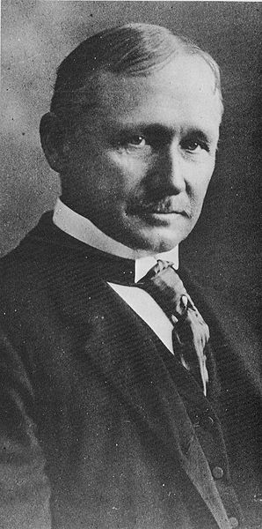
I. Басқару ғылымының мектебі
Алғашқы рет басқару теориясы ХХ ғасырдың басында пайда болған.
Ф.У. Тейлор (1856-1915)
Ұйымды басқаруда төрт «негізгі принциптер» басшыллыққа алынуы қажет деп есептеген:
шынайы өндірістің ғылыми негіздерін әзірлеу;
атқарушыларды ғылыми таңдау;
олардың ғылыми дайындығы және жаттығулары;
әкімшілік пен орындаушылардың арасындағы ынтымақтастықтың мықты болуы

Slide 51
Ф.Тейлор бойынша, басқарудың басты міндеттері:
Қызметкерлердің икемділігіне қарай жұмыс нормасын тең бөлу;
Нақты тапсырмаларды беру;
Жұмыс кезіндегі қызметкерлердің ұтымды технологиясын анықтау және әрбір қызметші оларды тиімді пайдалану, қызметкерлерді оқыту және олар алған білімін тиімді, әрі ұтымды пайдалану;
Қызметкерлердің әрбір тиімді жасаған ісін материалды жігерлендіріп және олардың дұрыс емес істеген істеріне байланысты айып жүйесін тиімді және қатал пайдалану.
Қызметкер жұмыстың қалай жасалуы жайлы сұрақтан босатылуы қажет.

Slide 52
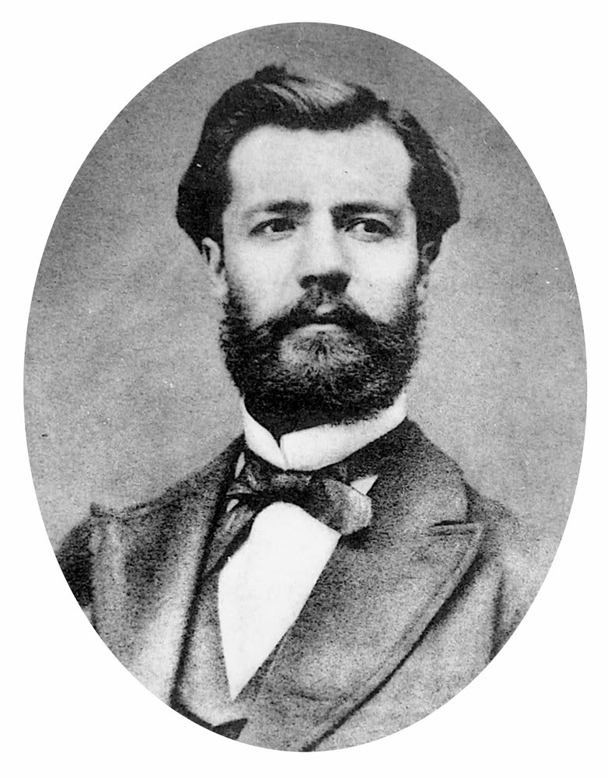
II. Әкімшілік (классикалық) мектеп
«Менеджмент әкесі»
Анри Файоль (1841-1925)
Басқару – бұл өндірісті қойған мақсатына бар құралдарымен жеткізу. Жұмысшыларды басқару, әкімшілік кадрлар сапасы мәселелерін қарастырды. Менеджменттің басты міндеті әлеуметтік психологиялық салаларды пайдалана отырып, жұмысшылардың шығармашылығын арттыру.

Slide 53
Тиімді жұмыстың басты мотиві – жұмыс орында жағдай жасау мен жұмысшының пікірін алға тарту. Егер, ирархиялық орта болса немесе туысқандық қатынас жоғары болса, мұнда менеджментті қарастырудың қажеттілігі жоқ.

Slide 54
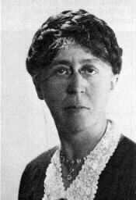
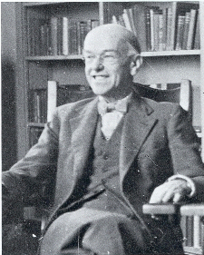
III. Ғылым және адамзат қарым-қатынасы мектебі
Менеджменттің басты бағыты – өндірістегі адам мен өндіріс қатынасы, соның ішіндегі шығарылатын өнімге қатынасы
Мэри Паркер Фоллет
(1868- 1933)
Элтон Мэйо
(1880-1949)

Slide 55
IV. Сандық мектеп
Менеджмент бағытының бірі - математикалық модель мен әдіс-тәсілдерді күрделі жұмыстарды шешуде пайдалану.

Slide 56
V. Жағдайға байланысты шешім
Эмпирикалық мектеп шеңберінде пайда болған тағы бір менеджмент саласы – жағдайға байланысты шешім.
Бұл тәсілдің ұстанымы – барлық жағдайға арналған заң. Қабылданған шешім нақты жағдаятқа сай болуы керек.

